Slide 1
태양광발전소 절차 및 일반자료
2018. 6月

Slide 2
1. 신.재생에너지 공급화 의무화제도 (RPS)
RPS 사업개요
일정규모(500MW) 이상의 발전설비를 보유한 발전사업자는 총 발전량의 일정량 이상을
신.재생에너지로 생산한 전략을 공급토록 의무화한 제도
이를 이행하기 위해서는 아래의 하나를 선택해야 함
① 신.재생에너지 발전설비를 자체 설치.발전
② 타 신.재생에너지 발전사업자로부터 장.단기 공급계약 체결
③ 신.재생에너지발전 인증서(REC: Renewable Energy Certificate)구매
공급의무자의 총 발전량 (신.재생에너지발전량 제외) × 의무비율(%)
연도 | 12 | 13 | 14 | 15 | 16 | 17 | 18 | 19 | 20 | 21 | 22 | 23
의무비율(%) | 2.0 | 2.5 | 3.0 | 3.0 | 3.5 | 4.0 | 5.0 | 6.0 | 7.0 | 8.0 | 9.0 | 10
⊙ 문재인 정부 2030년까지 신재생에너지 비율을 20%까지 달성목표
공급인증서 가중치
설치유형 | 소규모 (100KW 미만) | 중규모 (100KW~3MW) | 대규모 (3MW 초과)
임야 | 0.7
일반부지(전.답) | 1.2 | (1.2)+1.0 | (1.2+1.0)+0.7
건축물 활용 | 1.5 |  | 1.5+1.0
수상 | 1.5

Slide 3
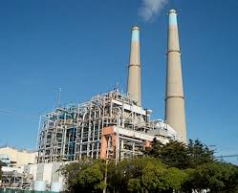
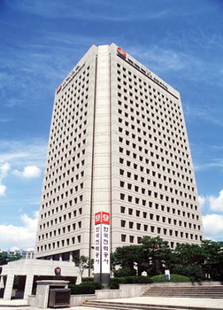
2. 태양광발전 수익구조
태양광수익 구조
전기생산
[REC판매]
전기생산
[SMP판매]
②발전수익
[REC대금지급]
①발전수익
[SMP대금지급]
공급의무 발전사
태양광발전 사업자
전력거래소/한전
용어정리
① SMP: 계통한계가격으로 한전에서 구매하는 가격(계약대상: 한국전력 및 전력거래소)
② REC: 에너지관리공단에서 발급하는 공급인증서 가격(계약대상: 18개 공급의무 발전사)
③ 복합가중치: 발전용량 및 설치장소에 따른 REC 가중치 (0.7~1.5) ※ESS설비의 경우 가중치 5.0
발전 매출액
① SMP
+
② REC
가중치
연간 발전량
[설비용량 x 3.5시간 x 365일]
=
연간 매출액
Ｘ
Ｘ

Slide 4
3. 태양광발전사업 일반 추진절차
①부지선정/사업타당성검토
②전기(발전)사업허가
③개발행위 허가
•사업부지 입지여건 분석
• 발전용량/사업 타당성 검토
•3MW 이하 지차체
•3MW 이상 산업부 전기위원회
•해당지자체(시.군)
•산지.농지전용, 환경,재해영향평가
④사업자등록
⑤전력수급(PPA)계약신청
⑥공사계획신고
•관할세무소 신청
•사업자등록증 시.군 제출
•1MW이하(한전)
• 1MW이상(한전 or 전력거래소 )
•해당 지자체(도.시.군)
•전기감리업체 선정
⑦설치공사
⑧사용전검사
⑨전력수급계약
•벌목/토목
• 구조물/전기공사
•한국전기안전공사
•인버터.수배전반.발전소 안전검사
•전력수급계약: 한전, 전력거래소
•REC구매계약: 의무 구입사
⑪사업개시 신고
⑪설치확인
⑫REC발급/거래
•해당 지자체
•처리기간 14일
•한국에너지공단 확인
•전력거래소 가입
•발급: 에너지관리공단
•거래: 전력거래소, 현물시장 등

Slide 5
3-1. RPS 참여절차 및 REC발급.거래절차
RPS 참여절차
①
발전사업허가
②
판매사업자선정
③
발전소 준공
④
사용전검사
•3M이하: 지자체
•3M이상: 산업부
•발전사업 허가 후 참여
•전기사업 및 개발행위요건에 맞춰 준공
•전기안전공사
⑤
전력수급계약
체결
⑥
발전사업 개시
⑦
RPS대상설비 확인
⑧
공인인증서발급
및 거래
•전력거래소
※단 1M이하는 한전과 체결
•해당 지자체에 사업개시 신고
•신.재생에너지 센터 신고
※사용 전 검사후 1개월 이내
•발급: 신.재생에너지센터
•거래: 전력거래소
REC발급.거래절차
발전량확인
공급인증서 발급신청
공급인증서(REC)발급
공급인증서 거래
•신재생에너지센터
(RPS종합지원시스템)
※전력거래량 확인
•신재생에너지센터
(RPS종합지원시스템)
※발급수수료 납부
•신재생에너지센터
(RPS종합지원시스템)
※발급된 공인인증서확인
•전력거래소
(거래소시스템)
※공인인증서 거래

Slide 6
4. 주요 공정 진행절차 및 소요기간
•현장실사
• 사업계획서 작성
• 사업 추진 결정
• 용역 계약
• 인허가 서류 준비 및
작성 후 관련 기관접수
• 인허가 진행 완료
[발전사업허가증 취득]
[개발행위허가증 취득]
[공사계획신고 완료]
• 발전소 공사 착공
• 주요기자재 발주 예정
(모듈, 인버터, 구조물등)
• 발전소 준공
• 발전소 운영개시 예정
사업검토 및
용역계약
발전사업 및 개발행위 인허가 진행
인허가 완료
착공 및
자재발주 예정
준공 및
사업개시 예정
[ 예상추진 일정 ]
2018.7
2018.9
2019.4
2019.5
2019.7
인허가 (9개월)
공사 (3개월)

Slide 7
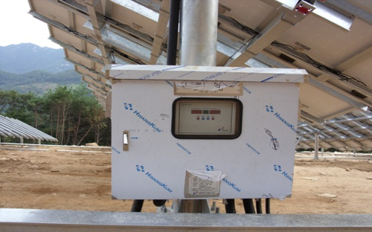
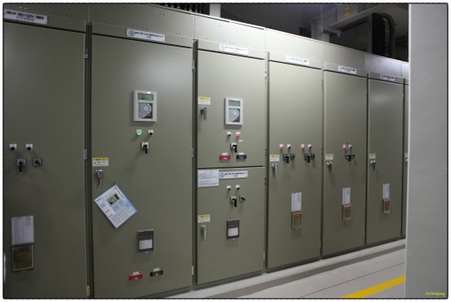
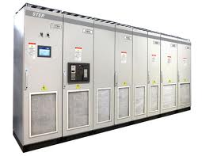
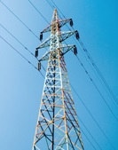
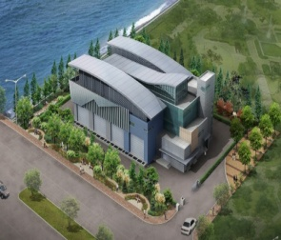
5. 매전설비를 활용한 송전절차
▶
▶
태양광모듈
접속반
전기실 내 인버터
▶
빛 에너지를 받아 모듈에서 직류(DC)전기생산
여러 모듈에서 생산된 전기를 접속반으로 모아줌
모아진 직류(DC)전기는 전기실내의 인버터에 의해 교류(AC)로 변환됨
▶
▶
▶
▶
전기실내 수.배전설비
3상전신주
송전탑
변전소
변환된 전류를 전기실내의 수배전 설비를 통해 380V→ 22,900v로 승압하여 기존 3상 전신주에 연계함
발전소에 생산된 전기를 3상 전신주를 통해 송.배전됨
기존 3상전신주가 기존송전탑에 연계되어 인근 변전소까지 송전하게 됨

Slide 8
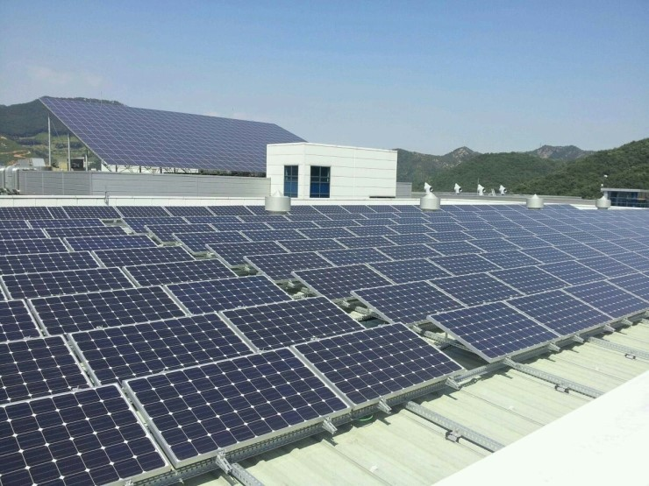
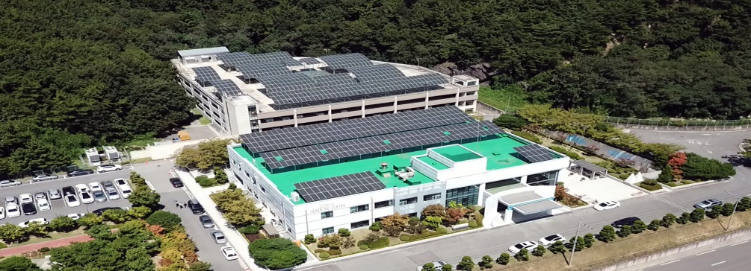
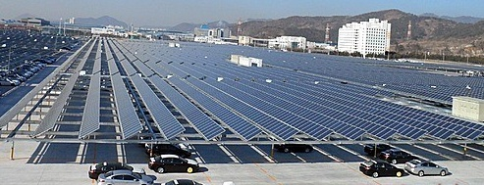
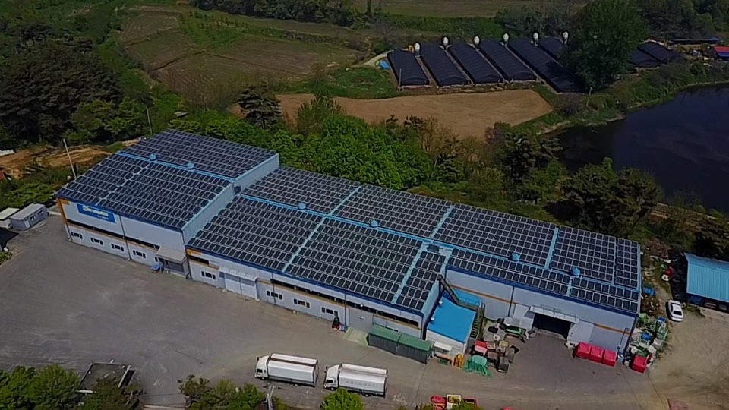
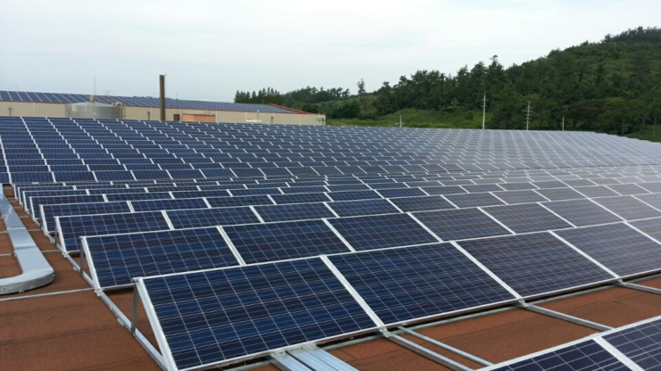
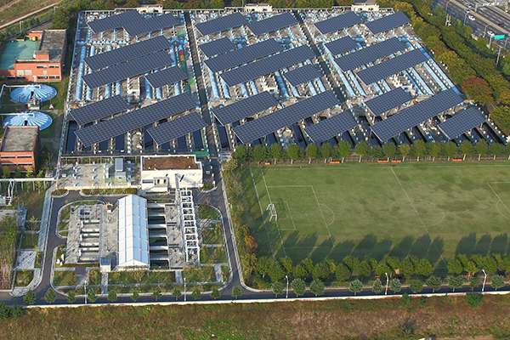
6. 설치사례 [건물 위]
부산 지산산업단지(1.2MW)
창원 두산중공업 러닝센터(300kw)
부산 르노자동차(20MW)
전북 익산공장(300kw)
전북고창 매일유업(990kw)
대구 북부하수처리장(1.1MW)

Slide 9
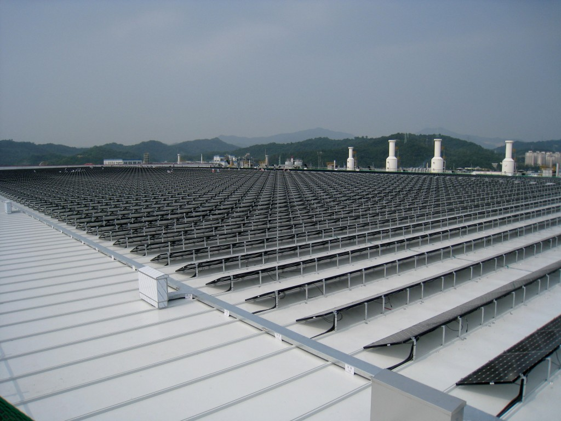
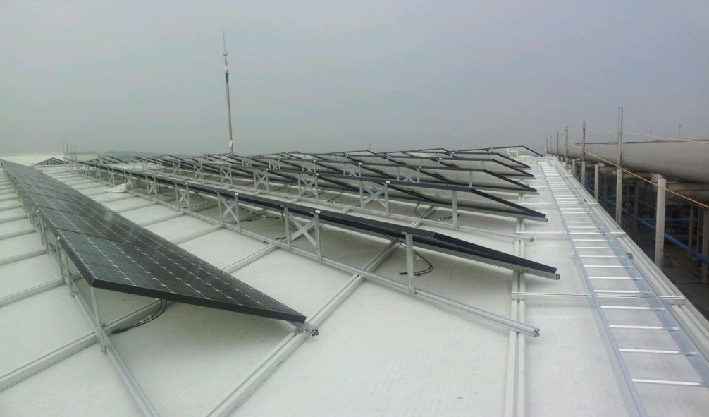
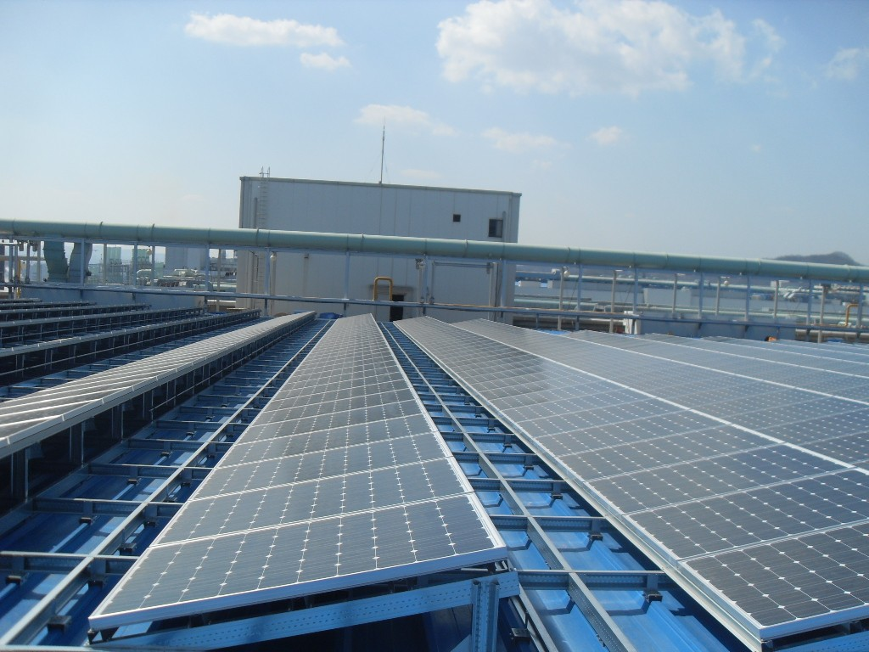
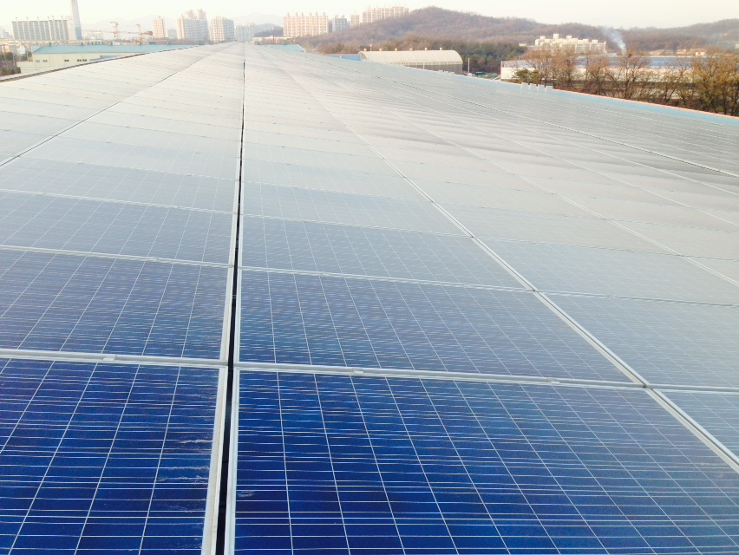
6-1. 설치사례 [건물 위]
LG전자 구미공장(3,000kW)
LG화학 오창공장(3,000kw)
삼성전자 탕정공장(1,200kw)
세일철강 공장(8,154MW)

Slide 10
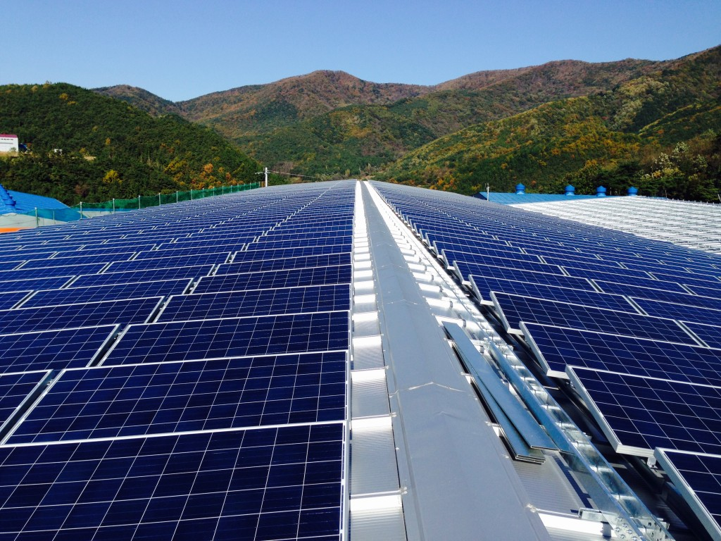
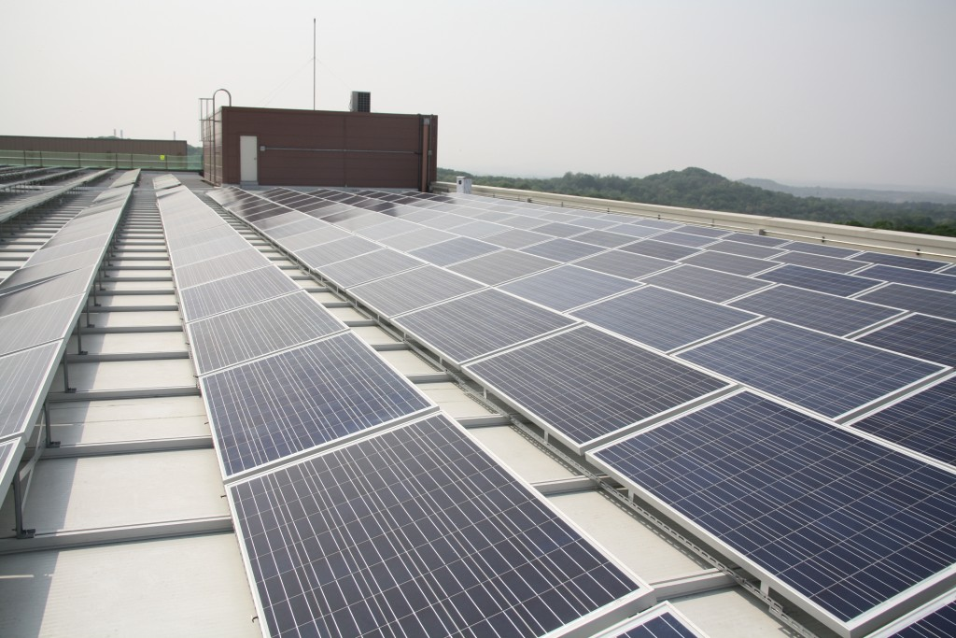
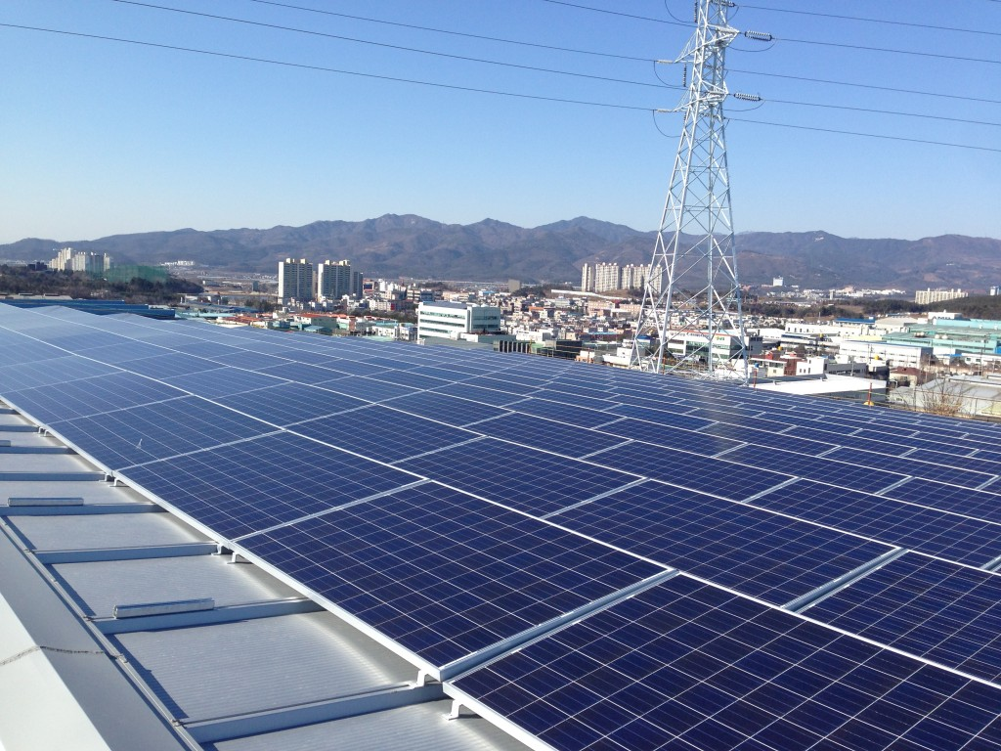
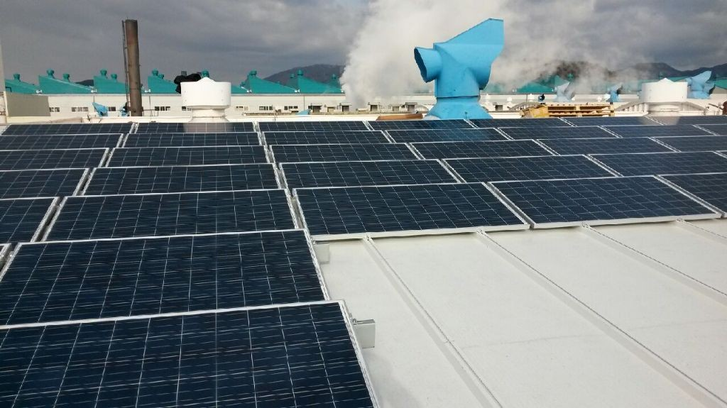
6-2. 설치사례 [건물 위]
스틸드림 공장(835kW)
신세계 프리미엄아울렛(1,000kw)
우성철강 공장(1,474kw)
동원F&B 창원공장(902MW)

Slide 11
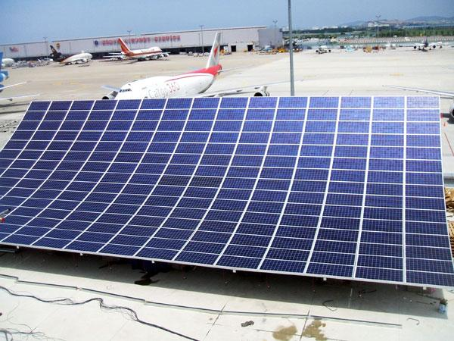
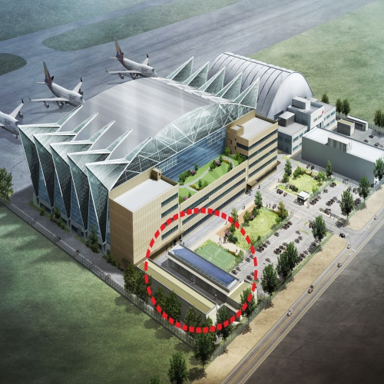
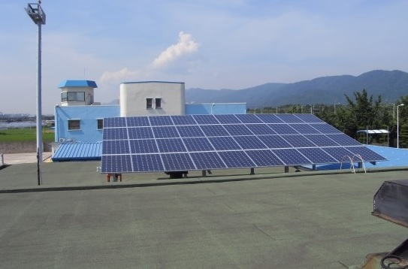
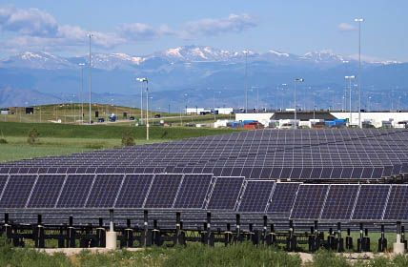
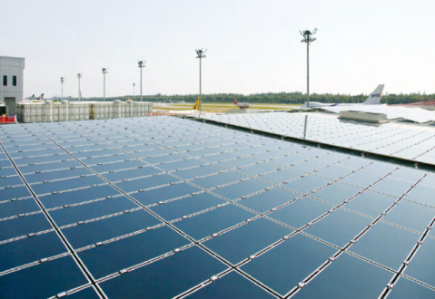
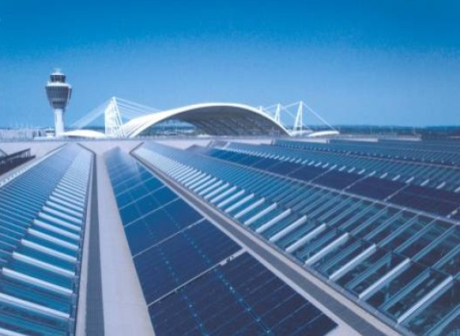
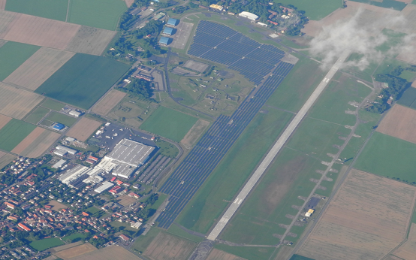
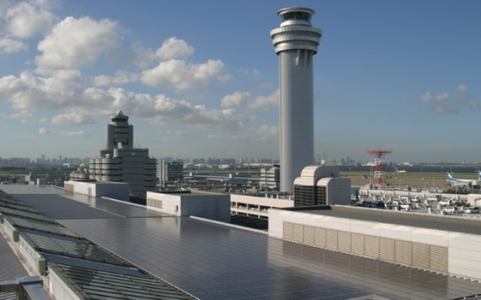
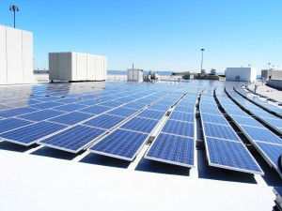
6-3. 설치사례 [공항]
인천국제공항(한국)
인천공항격납고(한국)
울산공항(한국)
덴버국제공항(미국)
창하이국제공항(싱가폴)
프레스콧공항(미국)
기벨슈타트공항(독일)
하네다국제공항(일본)
샌프란시스코국제공항(미국)

Slide 12
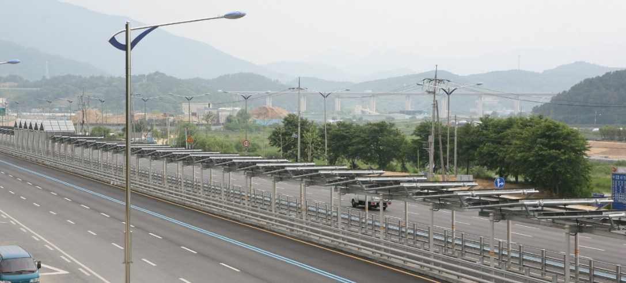
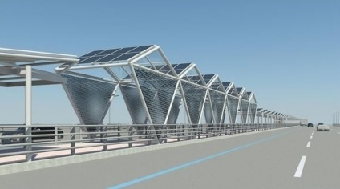
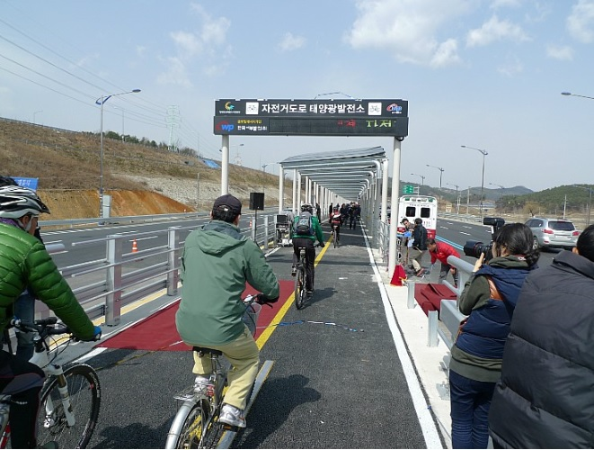
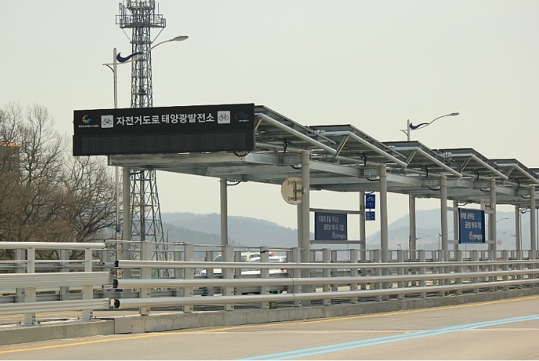
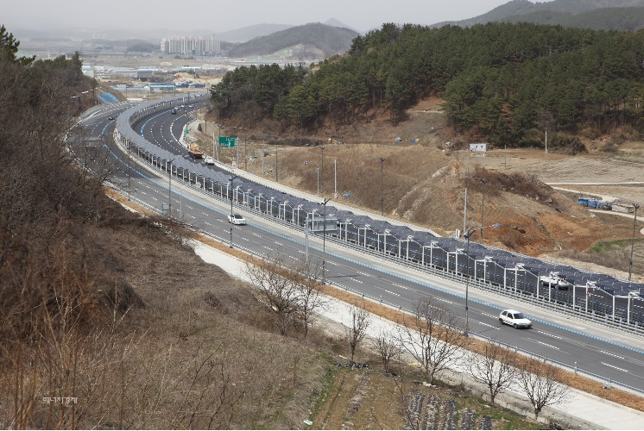
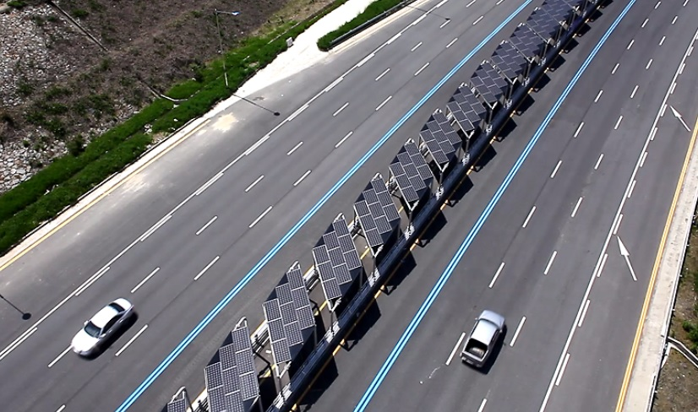
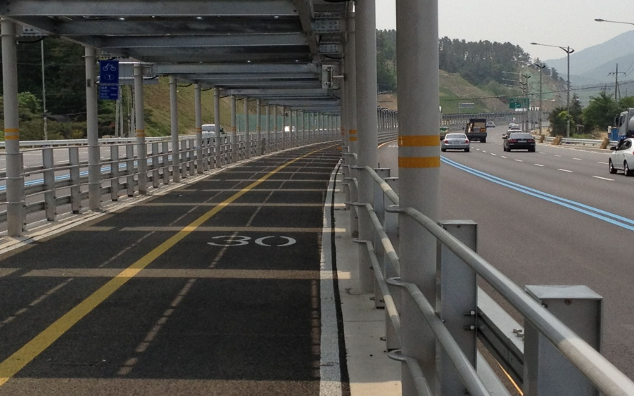
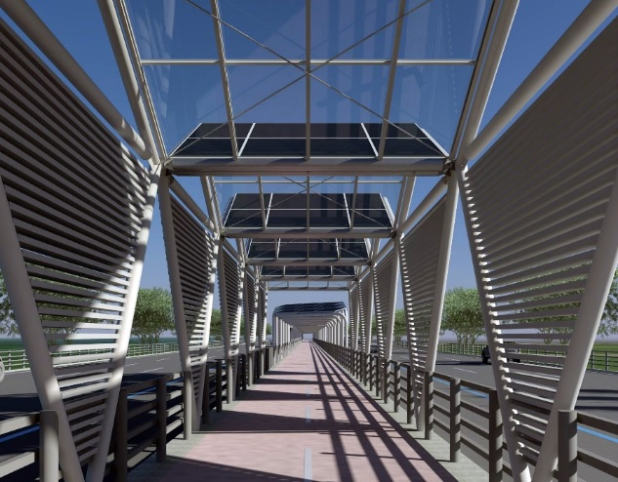
6-4. 설치사례 [세종 시 자전거도로]

Slide 13
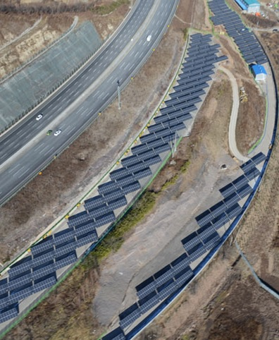
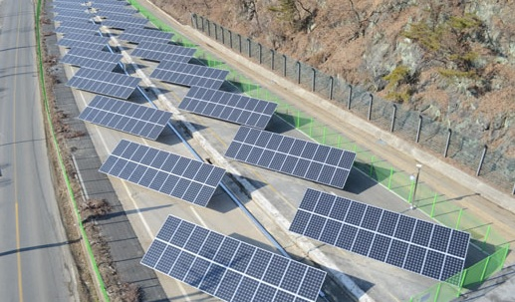
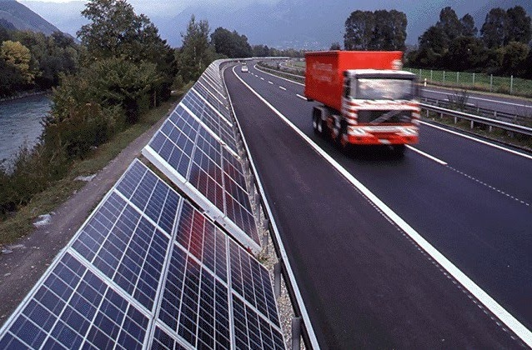
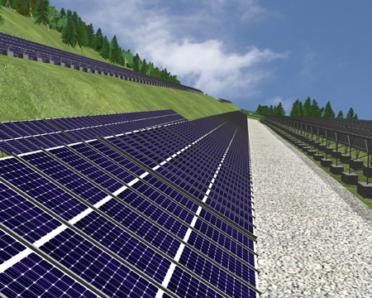
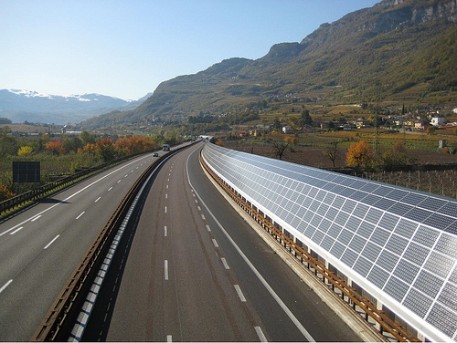
6-5. 고속도로 설치 [국.내외]
경남 진주시 남해고속도로
경남 함안군 남해고속도로
독일 뮌헨 공항도로
미국 오렌곤주 도로 비탈면
독일 고속도로

Slide 14
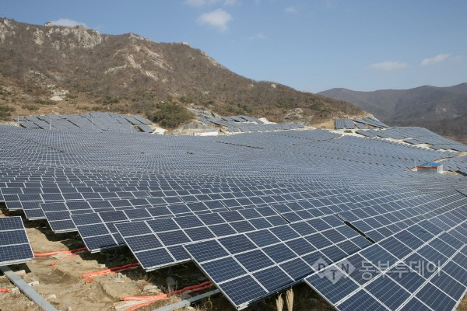
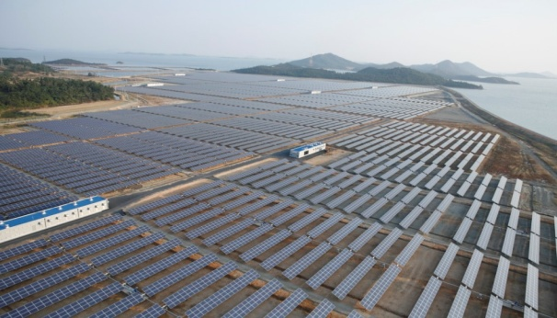
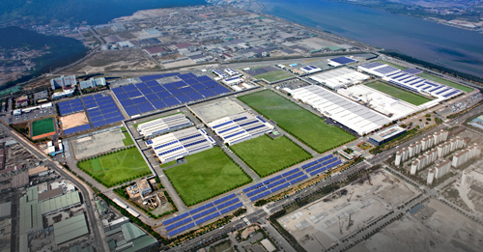
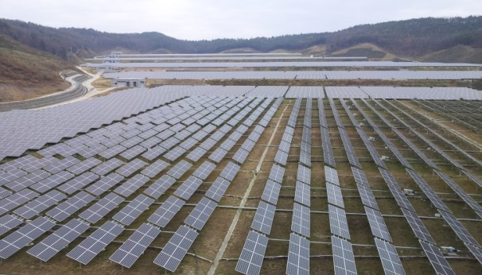
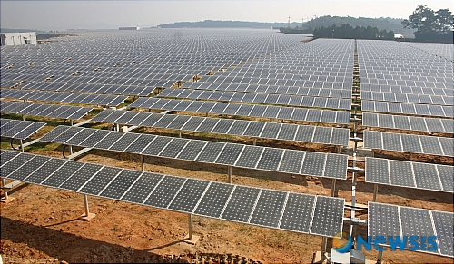
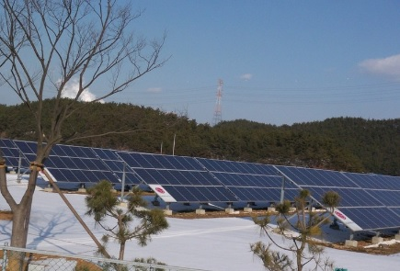
6-6. 국내 대형상업용 태양광발전소 요약 [설비용량 기준]
①
②
③
발전소명: 거금에너지솔라파크
용량: 25MW급
위치: 전라남도 고흥군
준공: 2013년 10월
발전소명: 동양태양광발전소
용량: 24MW급
위치: 전라남도 신안군
준공: 2008년 10월
발전소명: 부산신호태양광발전소
용량: 20MW급
위치: 부산(르노자동차 공장지붕 위)
준공: 2012년 12월
④
⑤
⑥
발전소명: 김천태양광발전소
용량: 18MW급
위치: 경상북도 김천시
준공: 2008년 9월
발전소명: 고창솔라파크
용량: 15MW급
위치: 전라남도 고창군
준공: 2008년 6월
발전소명: 태안LG솔라
용량: 14MW급
위치: 충청남도 태안군
준공: 2008년 9월

Slide 15
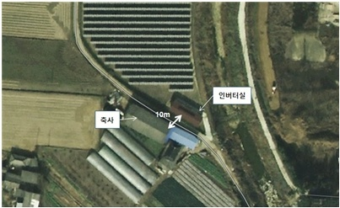
7. 환경영향평가 연구사례 [전자파]
전자파
구분 | 태양광모듈 | 진공청소기 | 모니터 | 텔레비전 | 냉장고 | 밥솥 | 전자레인지
전자파 측정값 | 0.223 | 1.6 | 0.3 | 0.6 | 1.26 | 4.6 | 18.23
※ 발행부처 : 지식경제부 (제목: 태양광 발전소의 주변환경에 미치는 양향 조사. 분석 2011.11.30)
※ 주관기관 : 건국대학교 산학협력단
※ 참여기관 : 한국화학융합시험연구원
☞ 결론: 태양광 모듈의 전자파 강도가 극히 미미함.
일상생활용품과 비교 시 훨씬 약한 강도를 보이기 때문에 인체무해 함.
사례연구
※ 출처: 태양광 발전소의 주변환경에 미치는 양향 조사.분석 (2011.11.30 출간) 발행부처 : 지식경제부
※ 위치: 전남 영암군 송평리 태양광 설비
※ 실험조건: 태양광 인버터 설비와 돼지돈사 이격거리: 10m / 태양광 모듈 설비와 돼지돈사 이격거리 : 30m
☞ 결과 : 태양광 발전소에서 발생한 전자파는 돈사와 축사 영향 없음

Slide 16
7-1. 환경영향평가 연구사례 [빛 반사]
빛 반사
재료 | 반사율(%)
태양광모듈 | 3.29
유리 or 플라스틱 | 8~10
흰색 페인트 | 70~90
석고로 만든 칠벽재(흰색) | 90~92
붉은 벽돌 | 25-35
어두운 색 목재 | 10~15
적갈색 목재 | 6~12
※ 출처 : 실내건축공간에서 표현된 빛형식에 관한 연구/유진경
사례연구
덴버국제공항(미국)
창하이국제공항(싱가폴)
인천국제공항(대한민국)
☞ 결론: 공항의 경우 활주로 이착륙 시 빛 반사에 대한 부분이 상당히 중요하며
이.착륙시 반사로 인한 제약 및 국.내외 피해사례 없음

Slide 17
7-2. 환경영향평가 연구사례 [주위온도]
주위온도 상승
질의내용 [고흥군 김석태씨]
태양광 발전시설의 집광판의 온도 상승으로 주변지역 농작물 피해 유무?
답변내용 [한국 태양광 발전업협동조합 이사장: 윤재윤]
1)전지판은 40V의 직류전기를 생산하고 22.9KV 승압 송전방식으로 저압의 직류전기에서는
전기장, 전자파 발생하지 않음.
2)전지판의 온도 상승하나 주변 인근 지역 온도상승과 무관
(예, 한여름 아스팔트, 건물지붕)
질의내용 [충청도 거주 농민]
태양광 전자파 및 온도상승으로 인한 축가 및 농작물 피해는?
답변내용 [에너지관리공단 사무국장: 김강원]
1) 저압의 직류전기에서는 전기장, 전자파 발생하지 않음
2) 전지판의 온도 상승하나 주변 인근지역 온도상승 무관 및 축사 및 농작물 피해 보고 사례 없음
☞ 결론: 태양광 전지판은 빛.열 흡수 잘 해야 발전효율이 잘 되는 구조로 설계 되어 있음.
셀(Cell)보호를 위해 저철분 강화유리가 빛.열 흡수를 도와 주위온도 상승과는 무관함

